Slide 1

Visión por Computadora II - CEAI - FIUBA
Profesores:
Cavalieri Juan Ignacio - juanignaciocavalieri@gmail.com
Cornet Juan Ignacio - juanignaciocornet@gmail.com
Seyed Pakdaman - khodadad.pakdaman@gmail.com

Slide 2
Programa de la materia
Clase 1: Introducción a problemas en visión por computadora. Clasificación. Arquitecturas AlexNet Y VGGNet. Data Augmentation.
Clase 2: Residual Networks, Arquitecturas ResNet. Arquitecturas Inception. Transfer Learning. Ejemplo de TP final.
Clase 3: Localización y detección de objetos. Algoritmo de Sliding Windows. mAP. Métodos de dos etapas: R-CNN, Fast R-CNN, Faster R-CNN. Métodos de una etapa: YOLO, SSD.
Clase 4: Entrenamiento de redes de objetos. Segmentación de imágenes. Segmentación semántica: U-Net. Segmentación de instancias: Mask R-CNN.
Clase 5: Neural Style Transfer. GradCAM. Redes generativas y aplicaciones.
Clase 6: Aprendizaje no supervisado. Visual transformers.
Clase 7: Ejemplo de aplicación a cargo de Seyed Pakdaman.
Clase 8: Presentación de trabajos integradores.

Slide 3
Dinámica de las clases
Segmento teórico
Descanso
Segmento práctico
Requisitos para la aprobación
Trabajo práctico integrador
Se puede hacer en grupos de hasta 2 personas.
Se presenta en la última clase.

Slide 4
Herramientas
Lenguaje: Python
Librerías comunes: PyTorch, Numpy, Pandas, Matplotlib
Entornos de trabajo: Colab, Anaconda (para trabajo local)
Github (Link)

Slide 5
Bibliografía
Computer Vision: Algorithms and Applications, 2nd ed. : R. Szeliski. Link
Deep Learning: I. Goodfellow, J. Bengio, A. Courville. Link
Dive into Deep Learning: A. Zhang et al. Link
Papers
Para profundizar, no es necesaria para las clases.

Slide 6
Primera clase
Tareas básicas en visión por computadora resueltas mediante redes neuronales:
Clasificación de imágenes
Detección de objetos
Segmentación
Otras: Transferencia de estilo, generación de imágenes, etc.
Clasificación:
AlexNet
VGGNet
Data Augmentation
Implementación en Pytorch.

Slide 7
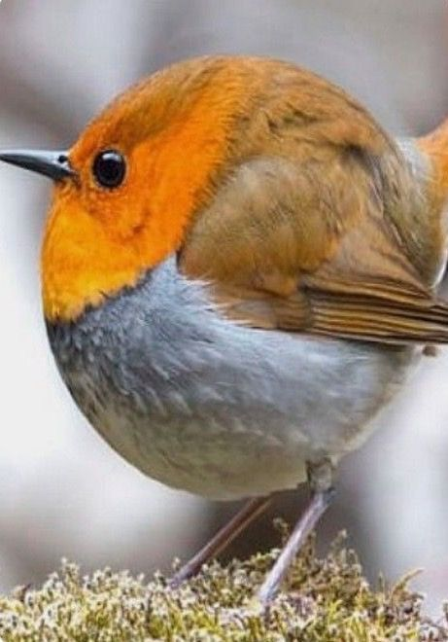
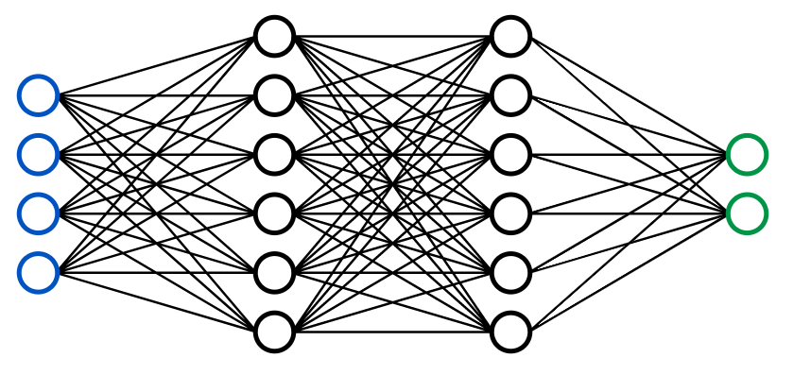
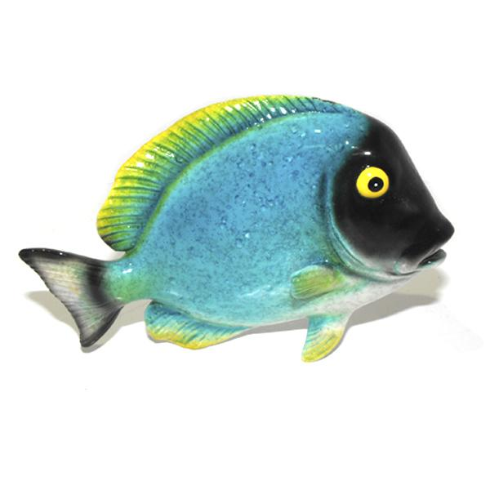
Clasificación (Image Classification)
En este tipo de problemas se trata de asociar una imagen dada a una o varias clases de un conjunto predefinido de las mismas. La salida del modelo será entonces, la clase predicha.
pájaro
Datasets clásicos: MNIST, Fashion-M NIST, CIFAR-10, ImageNet, etc.

Slide 8
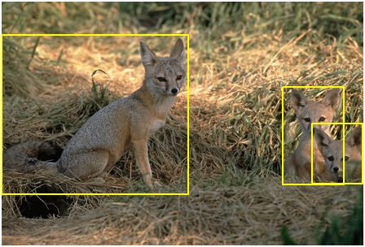
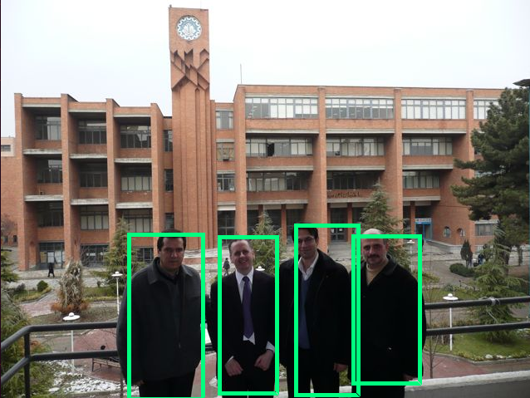
Localización de objetos (Object localization)
En este caso, el objetivo es encontrar la posición en la que se encuentra un objeto de interés, pudiendo haber más de uno de ellos a la vez en la misma imagen. La salida son las “bounding boxes” o recuadros asociados a cada objeto encontrado en la imágen.
Dataset: Imagenet, Open Images,

Slide 9
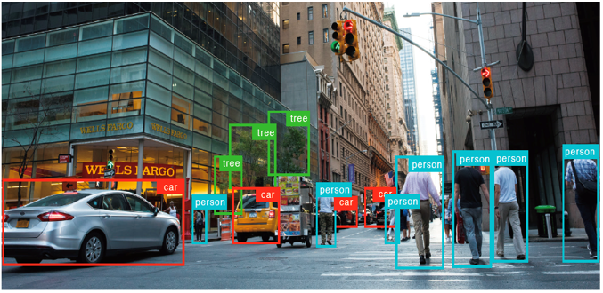
Detección de objetos (Object detection)
Es una combinación de las dos anteriores. Existen métodos de dos etapas (R-CNN, Fast R-CNN, Faster R-CNN), que tienen mejor precisión, y métodos de una etapa (YOLO, SSD, RetinaNet) que tienen mejor velocidad de inferencia.
Datasets: COCO, Pascal VOC, Imagenet, Open Images, etc

Slide 10
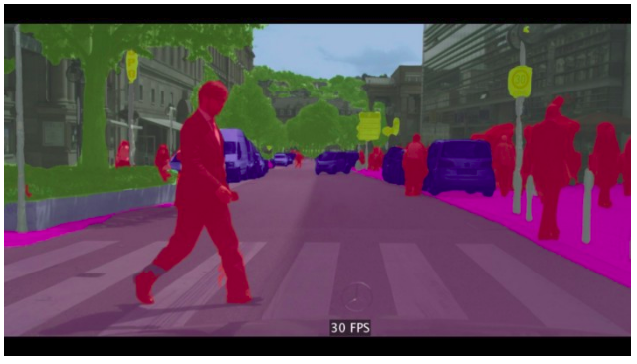
Segmentación Semántica (Semantic Segmentation)
La segmentación semántica consiste en asignarle una clase a cada uno de los pixeles de una imagen. Esto es útil para poder separar diversas zonas de la misma (grupos de pixeles) en regiones de interés que comparten las mismas características, es decir, pertenecen a la misma clase.
Datasets: COCO, Pascal VOC, Open Images, Cityscapes, etc

Slide 11
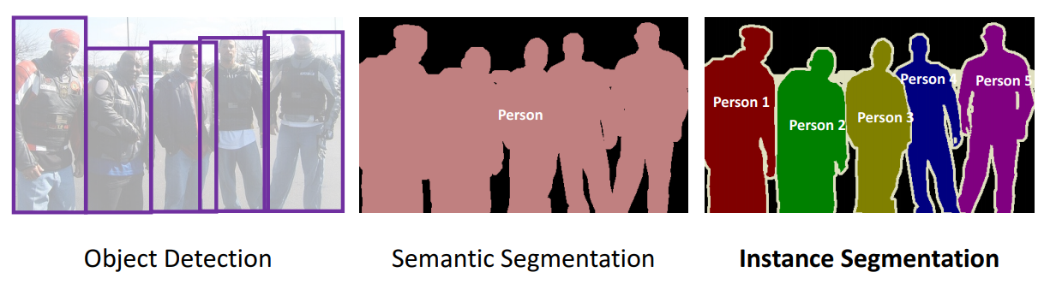
Segmentación de Instancias (Instance Segmentation)
Se la puede considerar como una combinación entre Segmentación Semántica y Detección de Objetos ya que, además de segmentar la imagen por clases se realiza una diferenciación entre los distintos objetos que pertenecen a una misma clase.
Datasets: COCO, Pascal VOC, Open Images, Cityscapes, etc

Slide 12
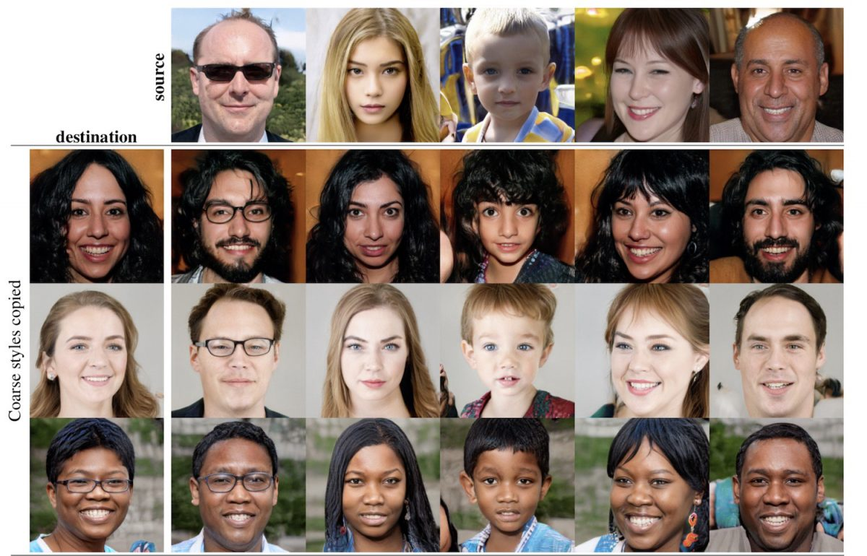
Otras…
El Deep Learning aplicado a las imágenes ha permitido desarrollar algoritmos que generan imágenes realistas, hacen transferencia de estilo o traducen texto a imágenes, entre otras.

Slide 13
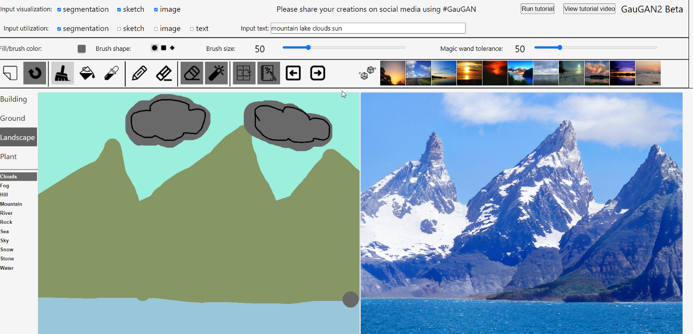
Otras…
GauGAN2: Basada en redes generativas adversarias, permite convertir un simple dibujo en una imagen realista. Demo online en link.

Slide 14
Otras…
NeRF: Permite reconstruir escenas en 3 dimensiones a partir de un par de imágenes 2D y la ubicación en la cámara en dichas imágenes. https://nvlabs.github.io/instant-ngp/

Slide 15
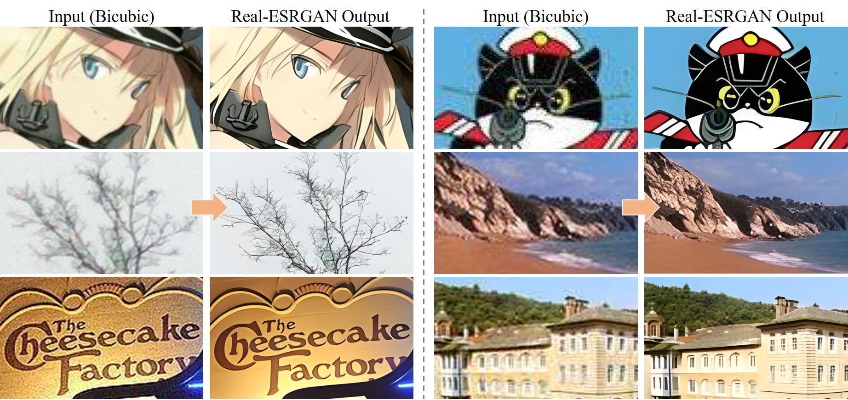
Otras…
Real ESRGAN: Es capaz de aumentar la resolución de imágenes sin afectar la calidad de los detalles. Incluso se puede utilizar como una forma de restaurar imágenes. https://github.com/xinntao/Real-ESRGAN

Slide 16
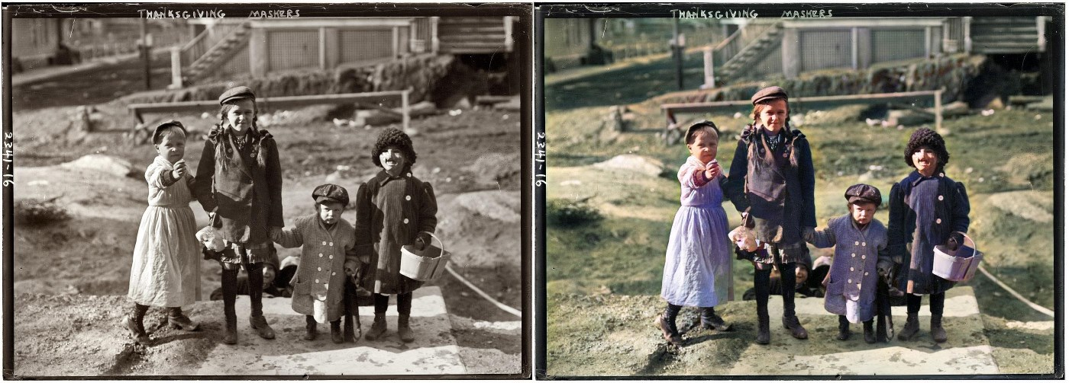
Otras…
DeOldify: Realiza el proceso de coloreo de imágenes antiguas o en blanco y negro. https://github.com/jantic/DeOldify

Slide 17
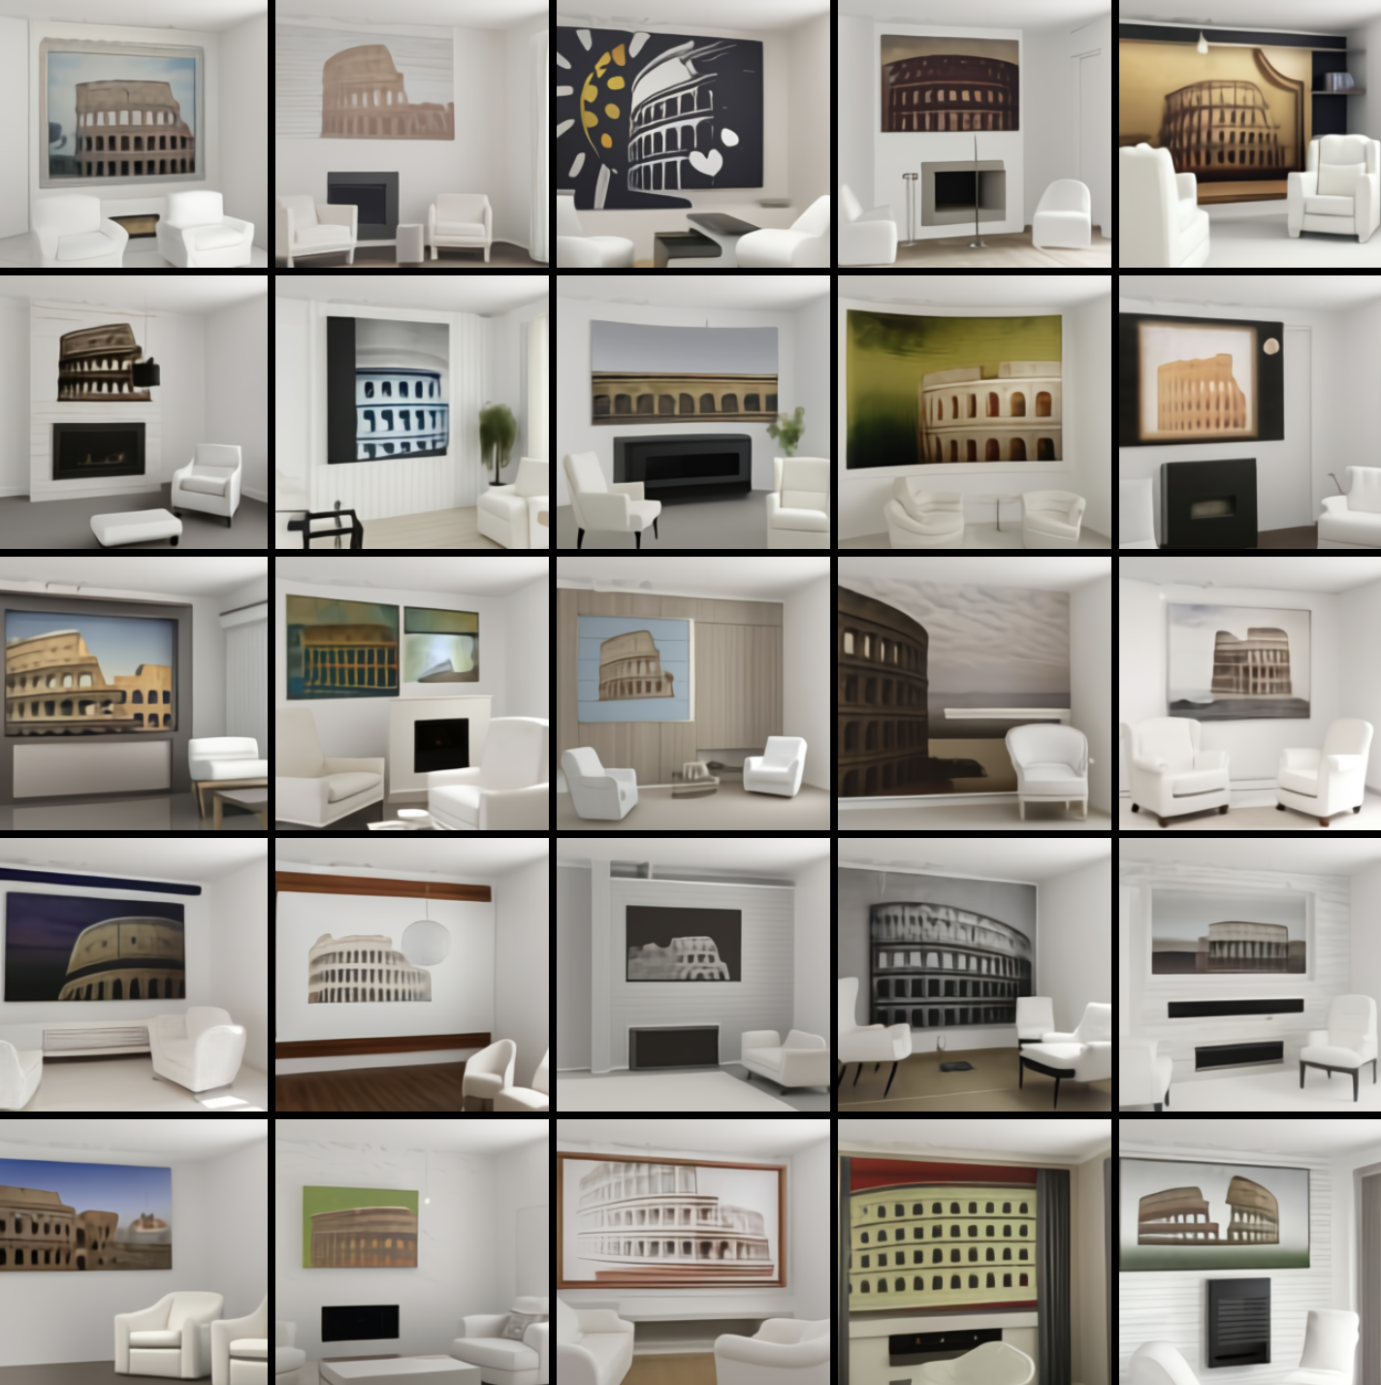
Otras…
DALL.E 2: Puede crear imágenes realistas a partir de una descripción en lenguaje natural.
En el ejemplo de la imagen la descripción fue:
“a living room with two white armchairs and a painting of the collosseum. the painting is mounted above a modern fireplace”
https://openai.com/dall-e-2/

Slide 18
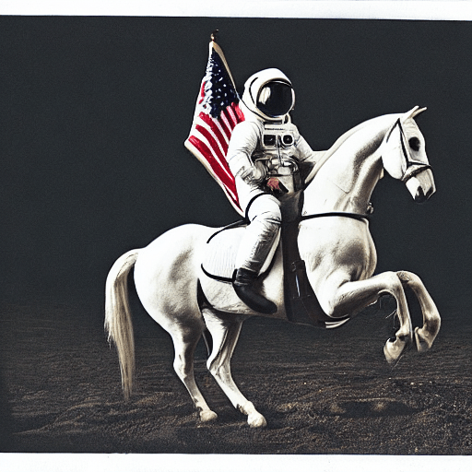
Otras…
Stable Diffusion es similar a DALL.E 2 pero desarrollada por un grupo independiente y es de código abierto!
En el ejemplo de la imagen la descripción fue:
“a photograph of an astronaut riding a horse”
https://stability.ai/blog/stable-diffusion-public-release
https://github.com/CompVis/stable-diffusion
https://colab.research.google.com/github/huggingface/notebooks/blob/main/diffusers/stable_diffusion.ipynb

Slide 19
Algunos desafíos:
Supongamos que tenemos imágenes RGB de 1280 x 720 píxeles, entonces la cantidad de atributos de entrada a la red será:
1280 x 720 x 3 = 2.764.800 entradas!
Luego, si consideramos una primera capa de nuestra red con 1000 neuronas conectadas con la entrada, mediante una capa densa, la cantidad de parámetros en esa capa será:
cantidad de entradas x cantidad de neuronas = cantidad de parámetros
2.764.800 x 1000 = ~2.764 millones de parámetros!!
Problemas:
Enorme necesidad de memoria y poder de cálculo
La enorme cantidad de parámetros hace que sea más fácil sobreentrenar el modelo.

Slide 20
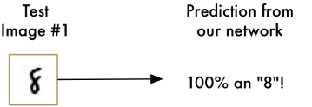
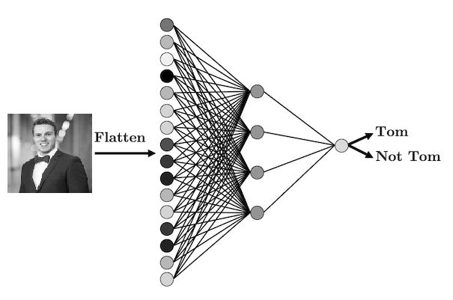
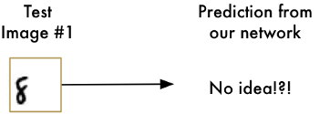
Algunos desafíos:
Invariancia a la traslación
Características localizadas

Slide 21
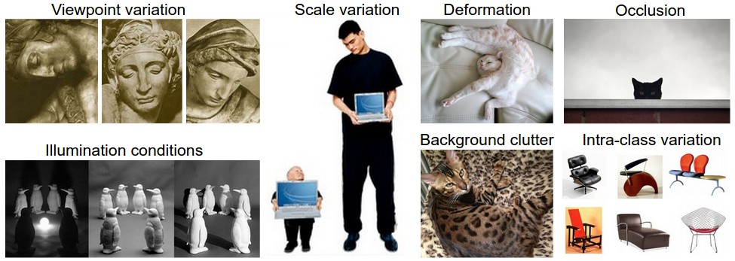
Algunos desafíos:

Slide 22
Solución: Redes Convolucionales
Las características de los tipos de capas que conforman una red neuronal convolucional nos permiten extraer características (o features) de los datos de entrada, de forma más localizada (conexiones esparsas), con más robustez frente a las variaciones en los datos y reduciendo el número de parámetros necesarios.
Capas Convolucionales (CONV)
Capas de Pooling (POOL)
Paper: Link

Slide 23
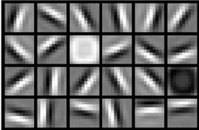
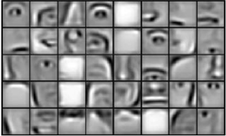
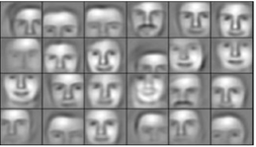
Aprender de los datos: Capa Convolucional
Capa detectora de bordes
Capa detectora de partes de caras
Capa detectora de caras enteras

Slide 24
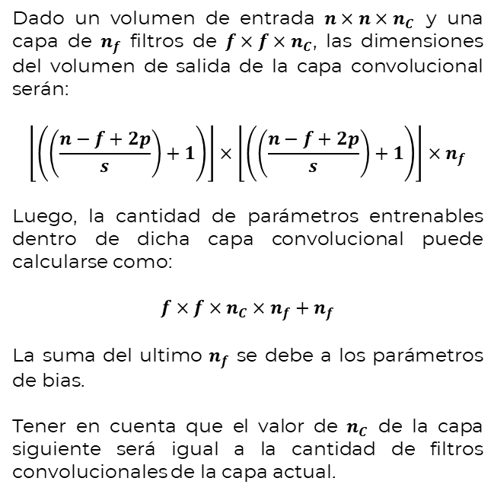
Capa convolucional
Resumen dimensiones

Slide 25
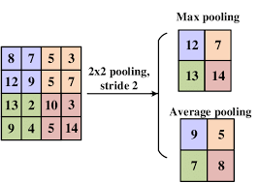
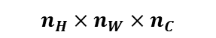
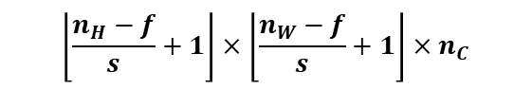
Capa Pooling
Resumen dimensiones
Dado un volumen de entrada de
y una capa de pooling con tamaño de filtro f y stride s. Las dimensiones de la salida serán
Las capas de pooling no aportan parámetros entrenables ni modifican la cantidad de canales del volumen de entrada.

Slide 26

Clasificación de imágenes
El esquema de las redes para clasificación y, en general, para procesamiento de imágenes, consta de una primera etapa con capas convolucionales y de pooling para la extracción de características, seguida de capas densas para la clasificación final.

Slide 27
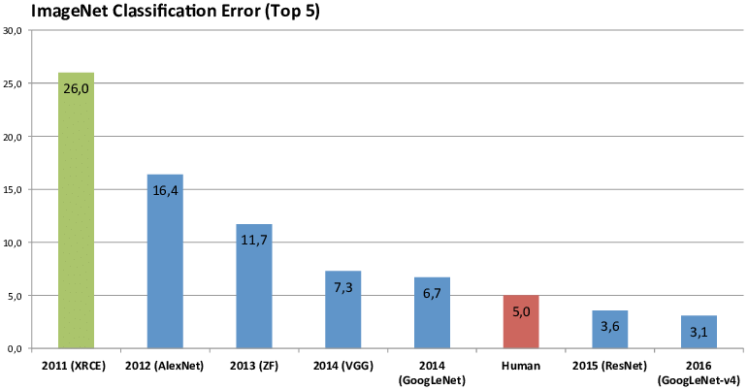
Arquitecturas clásicas: AlexNet
En 2012 causó un gran impacto por obtener un puntaje significativamente mayor que el segundo puesto en ImageNet Large-Scale Visual Recognition Challenge (ILSVRC), basando su modelo en capas convolucionales y de pooling. A partir de ese momento todos los ganadores comenzaron a ser redes convolucionales profundas.
Krizhevsky, et al., 2012. ImageNet Classification with Deep Convolutional Neural Networks. Link

Slide 28
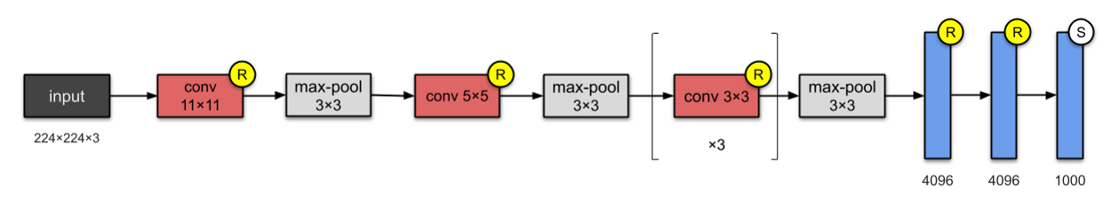
AlexNet
Illustrated: 10 CNN Architectures. Link

Slide 29
AlexNet
Layers |  | Activation Size | Feature Map | Stride | Filter Size
- | Input | 227x227x3 | 1 | - | -
1 | Convolution | 55x55x96 | 96 | 4 | 11x11
- | Max-Pooling | 27x27x96 | - | 2 | 3x3
2 | Convolution | 27x27x256 | 256 | 1 | 5x5
- | Max-Pooling | 13x13x256 | - | 2 | 3x3
3 | Convolution | 13x13x384 | 384 | 1 | 3x3
4 | Convolution | 13x13x384 | 384 | 1 | 3x3
5 | Convolution | 13x13x256 | 256 | 1 | 3x3
- | Max-Pooling | 6x6x256 | - | 2 | 2x2
6 | Dense | 4096 | - | - | -
7 | Dense | 4096 | - | - | -
8 | Output | 1000 | - | - | -

Slide 30
Características de AlexNet
Entre las novedades introducidas en esta arquitectura encontramos:
Activaciones ReLU (Rectified Linear Units)
Uso de múltiples GPUs para entrenar el modelo
Dropout
Local Response Normalization (no tan usado hoy en día)
Capas Pool con ventanas superpuestas
Data Augmentation
60 M de parámetros

Slide 31
Arquitecturas clásicas: VGGNet
Las redes VGG-16 y VGG-19 fueron presentadas en 2014 obteniendo el primer y segundo puesto en las tareas de localización y clasificación de la competencia ILSVRC, respectivamente. Estas redes, si bien están basadas en muchos de los principios introducidos por AlexNet, cuentan con algunas características destacables:
Utiliza tamaños de filtro de 3x3 a lo largo de toda la red.
Agrega más capas convolucionales.
Para reducir la dimensionalidad solo se emplearon capas de Max-Pooling. Todas las convolucionales son con stride igual a 1.
Entrenamiento con multi escalado de imágenes (Multi-Scale Training).
138M y 144M de parámetros.
Simonyan, et al., 2015. Very Deep Convolutional Networks for Large-Scale Image Recognition. Link

Slide 32
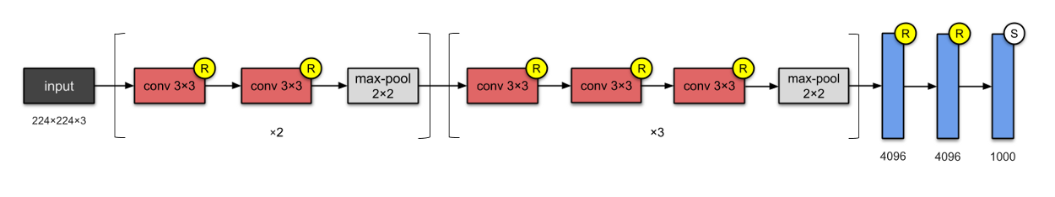
VGGNet
VGG-16
Para el caso de VGG-19, los bloques de 3 capas convolucionales tenían 4 capas, seguidas de un max-pooling.
Illustrated: 10 CNN Architectures. Link

Slide 33
VGGNet
Layers |  |  |  | Activation Size | Feature Map | Stride | Filter Size
VGG-16 |  | VGG-19
- | Input | - | Input | 224x224x3 | 1 | - | -
1, 2 | Convolution | 1, 2 | Convolution | 224x224x64 | 64 | 1 | 3x3
 | Max-Pooling | - | Max-Pooling | 112x112x64 | - | 2 | 2x2
3, 4 | Convolution | 3, 4 | Convolution | 112x112x128 | 128 | 1 | 3x3
 | Max-Pooling | - | Max-Pooling | 66x66x128 | - | 2 | 2x2
5, 6, 7 | Convolution | 5, 6, 7, 8 | Convolution | 66x66x256 | 256 | 1 | 3x3
 | Max-Pooling | - | Max-Pooling | 33x33x256 | - | 2 | 2x2
8, 9, 10 | Convolution | 9, 10, 11, 12 | Convolution | 33x33x512 | 512 | 1 | 3x3
 | Max-Pooling | - | Max-Pooling | 16x16x512 | - | 2 | 2x2
11, 12, 13 | Convolution | 13, 14, 15, 16 | Convolution | 16x16x512 | 512 | 1 | 3x3
 | Max-Pooling | - | Max-Pooling | 8x8x512 | - | 2 | 2x2
14, 15 | Dense | 17, 18 | Dense | 4096 | - | - | -
16 | Output | 19 | Output | 1000 | - | - | -

Slide 34
VGGNet: Tamaño de filtros
¿Cuántas formas tengo de procesar lo que se encuentra en una región de 5x5 pixeles?
z₁₁ | z₁₂ | z₁₃ | z₁₄ | z₁₅
z₂₁ | z₂₂ | z₂₃ | z₂₄ | z₂₅
z₃₁ | z₃₂ | z₃₃ | z₃₄ | z₃₅
z₄₁ | z₄₂ | z₄₃ | z₄₄ | z₄₅
z₅₁ | z₅₂ | z₅₃ | z₅₄ | z₅₅
z₁₁
Convolución con filtro de 5x5 + activación no lineal
1 convolución con tamaño de filtro 5x5
Presenta 1 función con no-linealidad
Requiere 25 parámetros

Slide 35
VGGNet: Tamaño de filtros
¿Cuántas formas tengo de procesar lo que se encuentra en una región de 5x5 pixeles?
z₁₁ | z₁₂ | z₁₃ | z₁₄ | z₁₅
z₂₁ | z₂₂ | z₂₃ | z₂₄ | z₂₅
z₃₁ | z₃₂ | z₃₃ | z₃₄ | z₃₅
z₄₁ | z₄₂ | z₄₃ | z₄₄ | z₄₅
z₅₁ | z₅₂ | z₅₃ | z₅₄ | z₅₅
z₁₁ | z₁₂ | z₁₃
z₂₁ | z₂₂ | z₂₃
z₃₁ | z₃₂ | z₃₃
z₁₁
Convolución con filtro de 3x3 + activación no lineal
Convolución con filtro de 3x3 + activación no lineal
2 convoluciones con tamaño de filtro 3x3 y stride 1
Presenta 2 funciones con no-linealidad
Requiere 18 parámetros

Slide 36
VGGNet: Tamaño de filtros
A diferencia de redes como AlexNet, VGG utiliza capas con tamaños de filtro más pequeños. Dado que utilizar más cantidad de capas con filtros más pequeños permite equiparar el campo receptivo (Receptive Field) de filtros mayores, se presentan las siguientes ventajas:
Mayor posibilidad de utilizar no-linealidades, lo cual facilita la detección certera de las features.
Menor cantidad de parámetros necesarios.
Convergencia mas rapida.
Menor probabilidad de sobreentrenamiento.
Sin embargo, utilizar redes con cada vez más capas no siempre es lo mejor y trae problemas asociados...

Slide 37
Data Augmentation
Consiste en generar “nuevos” ejemplos de datos de entrenamiento, para darle más variabilidad a nuestro conjunto de datos. Con esto se busca mejorar la capacidad de los modelos de generalizar sobre los mismos, por lo que es una forma de atacar el sobreentrenamiento. También es una herramienta útil para contrarrestar el desbalance entre las clases.
Los nuevos datos pueden generarse a partir de los ya existentes, mediante distintos tipos de transformaciones que no modifiquen la etiqueta de dicho dato, o pueden sintetizarse para crear ejemplos completamente nuevos.
Es importante que las transformaciones realizadas sean coherentes con el problema que estamos tratando de resolver, caso contrario podrían tener un efecto negativo sobre nuestro modelo.
Shorten and Khoshgoftaar, 2019. A survey on Image Data Augmentation for Deep Learning link

Slide 38
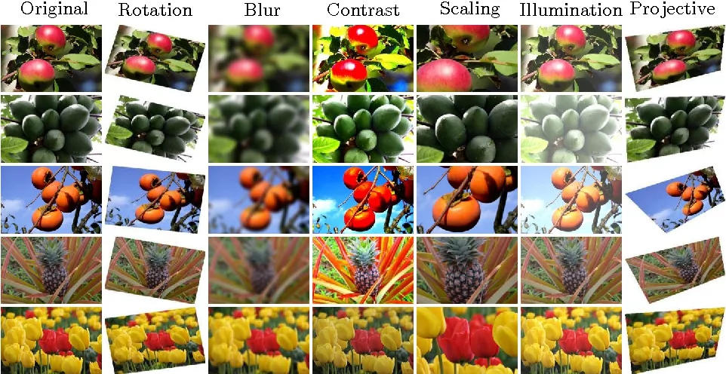
Transformaciones básicas

Slide 39
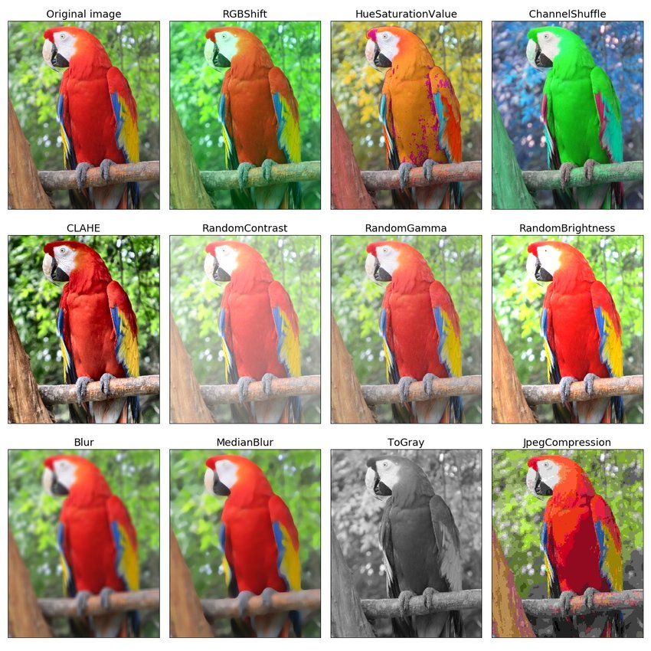
Transformaciones de color

Slide 40
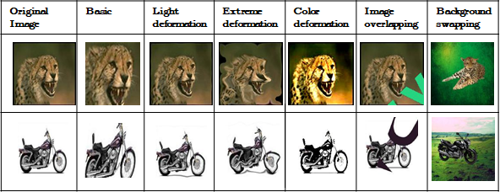
Más Transformaciones

Slide 41
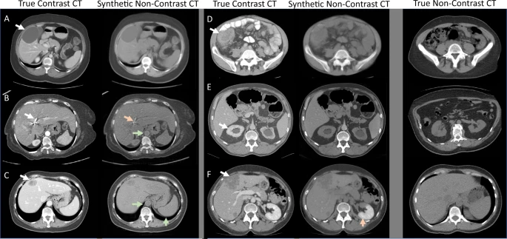
Generación de datos sintéticos
Utilizando Cycle-GAN se pueden generar imágenes de tomografías realistas.

Slide 42
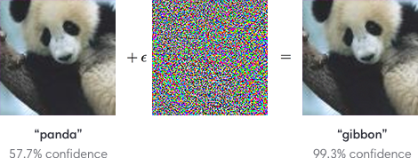
Generación de datos sintéticos
Utilizando Cycle-GAN se pueden generar imágenes de tomografías realistas.

Slide 43

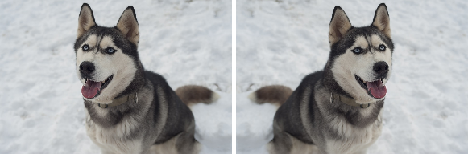
Malos ejemplos de Data Augmentation
Se debe tener cuidado con las transformaciones elegidas porque pueden modificar el valor de las etiquetas según sea el conjunto de datos que estamos utilizando.
Etiqueta: 9
Etiqueta: 9
Etiqueta: Perro
Etiqueta: Perro

Slide 44
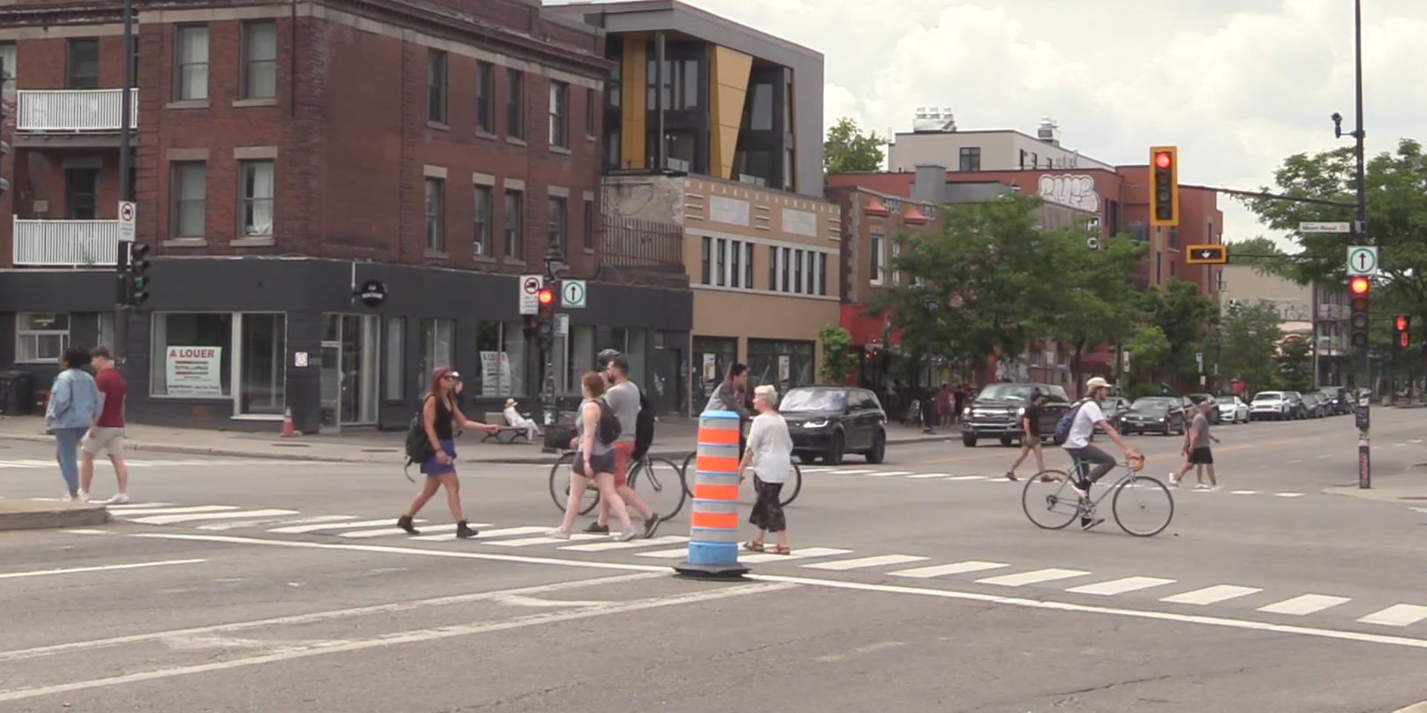
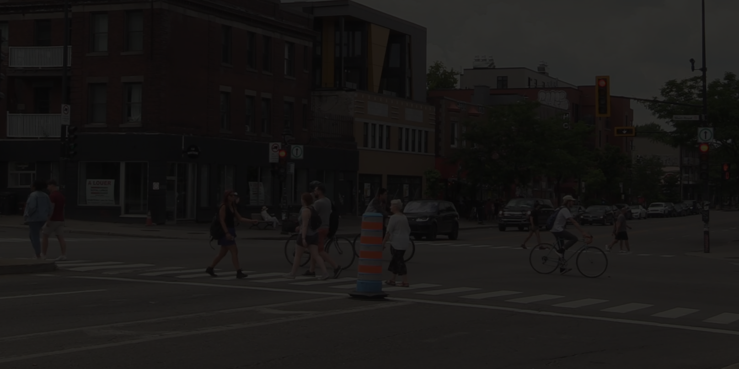
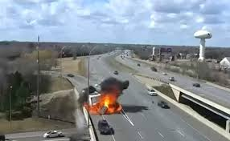
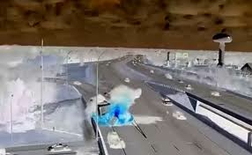
Malos ejemplos de Data Augmentation
Oscurecer mucho la imagen puede hacer que el objeto de interés sea imposible de detectar.
Algunos objetos están muy caracterizados por un color particular.

Slide 45
Data Augmentation
¿Qué desafíos se presentan a la hora de utilizar Data Augmentation?
En general, utilizar Data Augmentation hace que el entrenamiento sea más lento dado que nuestro dataset es más grande.
Además, algunos métodos de Data Augmentation presentan un tiempo de cómputo considerable, enlenteciendo aún más dicho entrenamiento.
Debemos ser cuidadosos para no correr el riesgo de perder la etiqueta de nuestra imagen.
Si nuestro dataset original contiene biases, podemos llegar a arrastrar dichos biases con las modificaciones implementadas.
Utilizar métodos de Data Augmentation basados en Deep Learning requiere un trabajo extra de generación y evaluación de dichos modelos.

Slide 46
Ejemplo práctico
Entrenamiento de red neuronal aplicando técnicas de Data Augmentation.
Link a Colab

